Slide 1



TRƯỜNG TIỂU HỌC GIANG BIÊN
CHÀO MỪNG QUÝ THẦY CÔ
VỀ DỰ GIỜ THĂM LỚP
Môn Toán lớp 3
Bài 55: EM VUI HỌC TOÁN (T1)

Slide 3
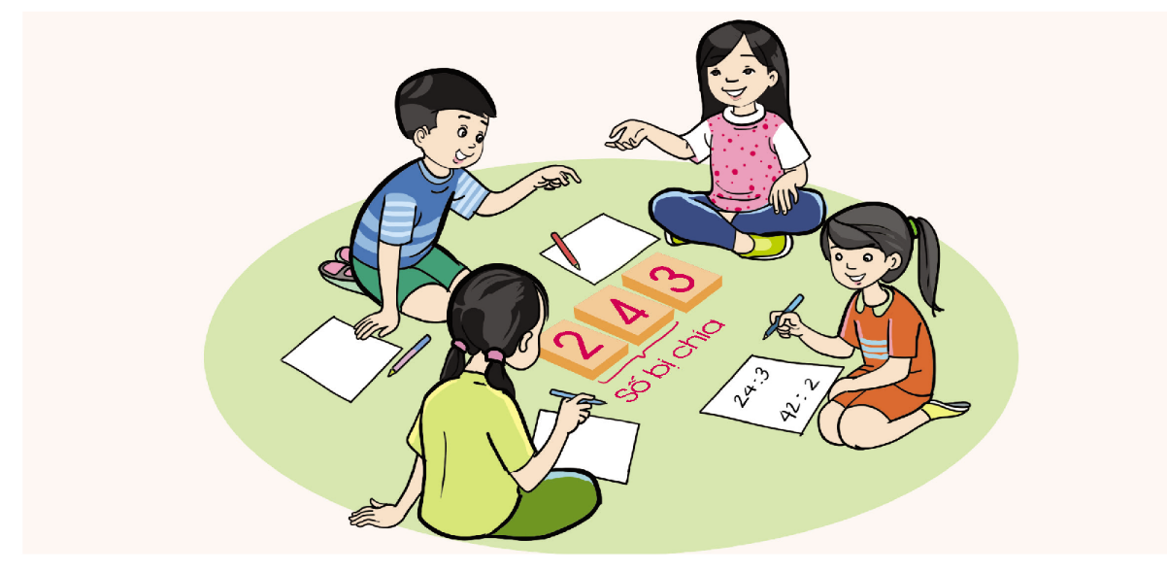
Thứ……ngày…..tháng…..năm…….
TOÁN
Bài 55: EM VUI HỌC TOÁN (T1)
1
Thực hiện các hoạt động:
a) Lấy các thẻ số 2, 3, 4
b) Lập các số có hai chữ số khác nhau.
b) Từ các chữ số 2, 3, 4, ta lập được các số có 2 chữ số khác nhau là: 23; 24; 32; 34; 42; 43.

Slide 4
Thứ……ngày…..tháng…..năm…….
TOÁN
Bài 55: EM VUI HỌC TOÁN (T1)
1
c) Lấy các số vừa lập được chia cho 2 hoặc cho 3 rồi nêu nhận xét về thương và số dư trong các phép chia đó.
Chia cho 2 | Chia cho 3
23 : 2 = 11 (dư 1)
24 : 2 = 12
32 : 2 = 16
34 : 2 = 17
42 : 2 = 21
43 : 2 = 21 (dư 1)
23 : 3 = 7 (dư 2)
24 : 3 = 8
32 : 3 = 10 (dư 2)
34 : 3 = 11 (dư 1)
42 : 3 = 14
43 : 3 = 14 (dư 1)
Nhận xét: Số dư trong các phép chia nhỏ hơn số chia.

Slide 5
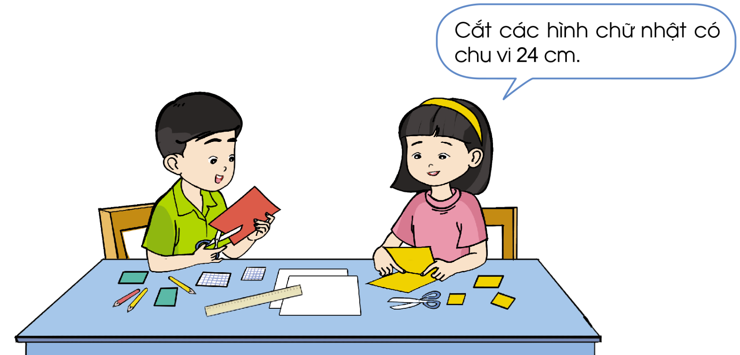
Thứ……ngày…..tháng…..năm…….
TOÁN
Bài 55: EM VUI HỌC TOÁN (T1)
2
Cắt hình bằng giấy thủ công.

Slide 6
Thứ……ngày…..tháng…..năm…….
TOÁN
Bài 55: EM VUI HỌC TOÁN (T1)
2
Cắt hình bằng giấy thủ công.
Bài giải:
Tổng chiều dài và chiều rộng là:
24 : 2 = 12 (cm)
Ta có:
12 = 11 + 1
= 10 + 2
= 9 + 3
= 8 + 4
= 7 + 5
Như vậy ta có thể cắt được các hình chữ nhật có chiều dài và chiều rộng lần lượt là:
(11; 1); (10; 2); (9; 3); (8; 4); (7; 5)

Slide 7
Thứ……ngày…..tháng…..năm…….
TOÁN

Slide 8

XIN CHÂN THÀNH CẢM ƠN
QUÝ THẦY CÔ GIÁO VÀ CÁC EM

